Slide 1
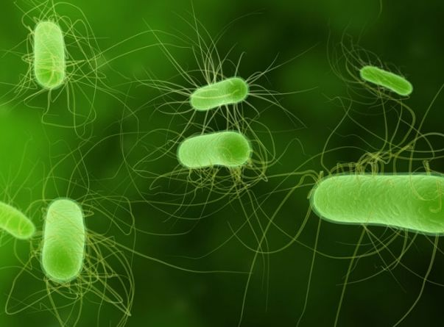
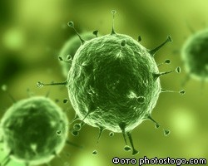
Предмет и задачи микробиологии
Лекция 1

Slide 2
1. Предмет и задачи микробиологии. Виды микробиологии.
Микробиология – это наука, изучающая организмы, не различимые невооруженным взглядом. Микроорганизмы входят в состав биоценозов – совокупности живых организмов, в которых микроорганизмы занимают важное место.

Slide 3
Мир микроорганизмов делится на:
безвредные микроорганизмы – сапрофиты (они участвуют в процессах гниения).
Патогенные - это микроорганизмы вызывающие заболевания.
Условно-патогенные микроорганизмы, вызывающие заболевания только при определенных условиях (например, кишечная палочка).

Slide 4
Виды микробиологии:
1. Медицинская микробиология – изучает микроорганизмы, вызывающие заболевания человека. Предметом изучения медицинской микробиологии является микроорганизмы, составляющие биоценоз человека или входящие в биоценоз внешней среды, которые вызывают заболевания человека.
2. Ветеринарная микробиология – изучает микроорганизмы вызывающие заболевая животных.
3. Сельскохозяйственная микробиология – изучает микроорганизмов, вызывающих заболевая растений.
4. Космическая микробиология – изучает изменение свойств микроорганизмов в космосе
5. Техническая микробиология – разработка технологий, с использованием микроорганизмов.
6. Общая микробиология изучает морфологию, физиологию, генетику и другие свойства микроорганизмов.

Slide 5
Задачи микробиологии:
1. Установление причинной роли микроорганизмов в норме и патологии.
2. Разработка методов диагностики, специфической профилактики и лечения инфекционных заболеваний, индикации (выявления) и идентификации (определения) возбудителей.
3. Бактериологический и вирусологический контроль окружающей среды, продуктов питания, соблюдения режима стерилизации и надзор за источниками инфекции в лечебных и детских учреждениях.
4. Контроль за чувствительностью микроорганизмов к антибиотикам и другим лечебным препаратам, состоянием микробиоценозов (микрофлорой) поверхностей и полостей тела человека.
5. Методы микробиологической диагностики.

Slide 6
Методы лабораторной диагностики инфекционных агентов
1. Микроскопический - с использованием приборов для микроскопии. Определяют форму, размеры, взаиморасположение микроорганизмов, их структуру, способность окрашиваться определенными красителями.
К основным способам микроскопии можно отнести световую микроскопию, люминесцентную и электронную микроскопию.
2. Микробиологический (бактериологический и вирусологический) - выделение чистой культуры и ее идентификация.
3. Биологический - заражение лабораторных животных с воспроизведением инфекционного процесса на чувствительных моделях (биопроба).
4. Иммунологический (варианты - серологический, аллергологический) - используется для выявления антигенов возбудителя или антител к ним.
5. Молекулярно-генетический - ДНК- и РНК- зонды, полимеразная цепная реакция (ПЦР) и многие другие.

Slide 7
2.История развития микробиологии
1. Эвристический период (IV.-III тысячелетие до н.э. -.XVI в. н. э.) связан скорее с логическими и методическими приемами нахождения истины, т.е. эвристикой, чем с какими- либо экспериментами и доказательствами. Мыслители того времени (Гиппократ, римский писатель Варрон и др.) высказывали предположения о природе заразных болезней, миазмах, мелких невидимых животных.

Slide 8
2. Морфологический этап
Изобретен микроскоп в конце XVI в. (около 1590 г.) голландцами Г. И З. Янсены. Они впервые создали сложный микроскоп.
В начале XVII в. известный астроном Г. Галилей сконструировал сложный микроскоп с небольшим увеличением, представляющий собой короткофокусные линзы.

Slide 9
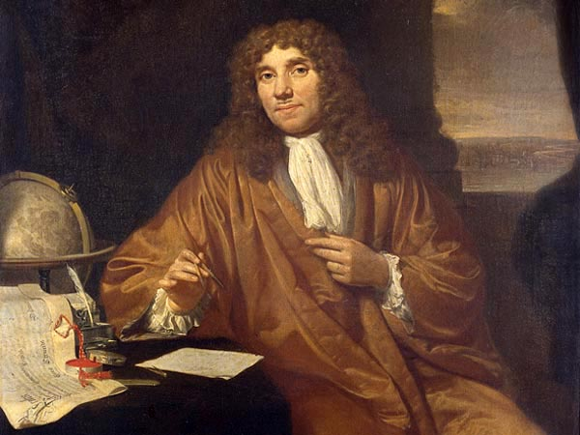
Приоритет в открытии микроорганизмов принадлежит голландскому натуралисту-любителю Антонио Левенгуку (1632 - 1723). В 1695 г. обобщил знания в книге «Тайны природы, открытые Антонием Левенгуком».

Slide 10
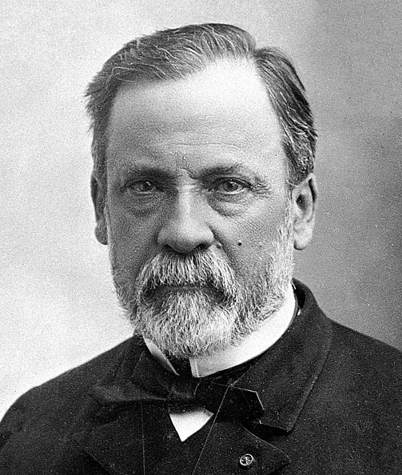
3. Физиологический период. Начало физиологического периода относится к 60-м годам ХIХ в. и связано с деятельностью выдающегося французского ученого Луи Пастера (1822—1895), который заложил основы изучения микроорганизмов с точки зрения их физиологии. Он установил биологическую природу спиртового, масляно-кислого и молочнокислого брожений. Изучил болезни вина и пива и разработал способы предохранения их от порчи.

Slide 11
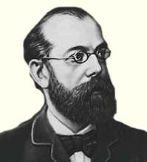
Большое значение для развития микробиологии в этот период имели исследования немецкого ученого Роберта Коха (1813—1910). Он предложил методику получения чистых культур на питательных средах, стал применять в практике изучения микроорганизмов анилиновые красители. Кох открыл возбудителей холеры и туберкулеза.
Вакцина BCG, полученная французским микробиологом (учеником Пастера) Альбертом Кальметтом совместно с Шарлем Гереном.

Slide 12
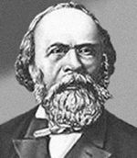
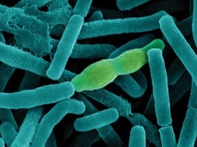
Развитие микробиологии тесно связано также с работами русских и советских ученых. Основоположником общей микробиологии в России следует назвать Льва Семеновича Ценковского (1822—1887), который создал вакцину против сибирской язвы, до настоящего времени успешно применяемую в ветеринарной практике.

Slide 13
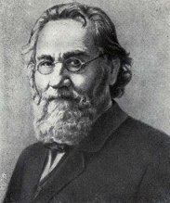
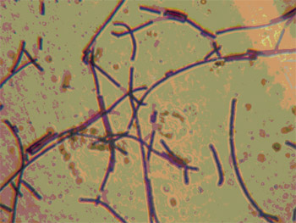
4 Иммунологический период. Илья Ильич Мечников (1845—1916) занимался вопросами медицинской микробиологии. Изучал взаимоотношения бактерии и «хозяина» и установил, что воспалительный процесс — реакция организма на внедрившиеся микробы; разработал фагоцитарную теорию иммунитета. Мечников сформулировал общую теорию воспаления как защитную реакцию организма и создал новое направление в иммунологии — учение об антигенной специфичности. В настоящее время оно приобретает все большее значение в связи с разработкой проблемы пересадки органов и тканей, изучения иммунологии рака.

Slide 14
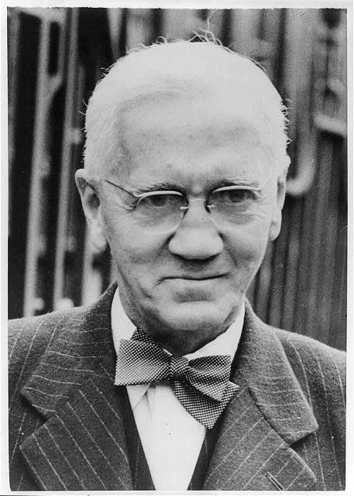
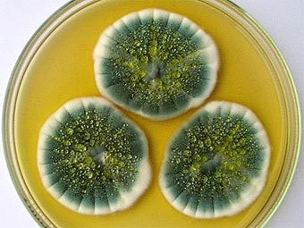
Развитие микробиологии тесно связано с именем крупнейшего ученого, друга и соратника И. И. Мечникова Н. Ф. Гамалея (1859— 1949).
5. Следующим важным этапом в развитии микробиологии стало открытие антибиотиков. В 1929г. А.Флеминг открыл пенициллин и началась эра антибиотикотерапии, приведшая к революционному прогрессу медицины.

Slide 15
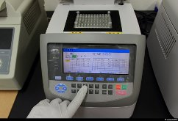
6. Современный молекулярно-генетический этап развития микробиологии, вирусологии и иммунологии начался во второй половине 20 века в связи с достижениями генетики и молекулярной биологии, созданием электронного микроскопа.
В опытах на бактериях была доказана роль ДНК в передаче наследственных признаков.

Slide 16
Перспективы развития.
На пороге 21 века микробиология, вирусология и иммунология представляют одно из ведущих направлений биологии и медицины, интенсивно развивающееся и расширяющее границы человеческих знаний.
Иммунология вплотную подошла к регулированию механизмов самозащиты организма, коррекции иммунодефицитов, решению проблемы СПИДа, борьбе с онкозаболеваниями.
Создаются новые генно- инженерные вакцины, появляются новые данные об открытии инфекционных агентов - возбудителей “соматических” заболеваний (язвенная болезнь желудка, гастриты, гепатиты, инфаркт миокарда, склероз, отдельные формы бронхиальной астмы, шизофрения и др.).

Slide 17
Появилось понятие о новых и возвращающийся инфекциях (emerging and reemerging infections). Примеры реставрации старых патогенов- микобактерии туберкулеза, риккетсии группы клещевой пятнистой лихорадки и ряд других возбудителей природноочаговых инфекций. Среди новых патогенов-вирус иммунодефицита человека (ВИЧ), легионеллы, бартонеллы, эрлихии, хеликобактер, хламидии (Chlamydia pneumoniae). Наконец, открыты вироиды и прионы - новые классы инфекционных агентов.
Вироиды - инфекционные агенты, вызывающие у растений поражения, сходные с вирусными, однако эти возбудители отличаются от вирусов рядом признаков: отсутствием белковой оболочки (голая инфекционная РНК), антигенных свойств, одноцепочечной кольцевой структурой РНК (из вирусов - только у вируса гепатита D), малыми размерами РНК.

Slide 18
Прионы (proteinaceous infectious particle- белкоподобная инфекционная частица) представляют лишенные РНК белковые структуры, являющиеся возбудителями некоторых медленных инфекций человека и животных, характеризующихся летальными поражениями центральной нервной системы по типу губкообразных энцефалопатии, болезнь Крейтцфельдта-Якоба, синдром Герстманна- Страусслера-Шайнкера, амниотрофический лейкоспонгиоз, губкообразная энцефалопатия коров (коровье “бешенство”), скрепи у овец, энцефалопатия норок, хроническая изнуряющая болезнь оленей и лосей. Предполагается, что прионы могут иметь значение в этиологии шизофрении, миопатий. Существенные отличия от вирусов, прежде всего отсутствие собственного генома, не позволяют пока рассматривать прионы в качестве представителей живой природы.

